Slide 1

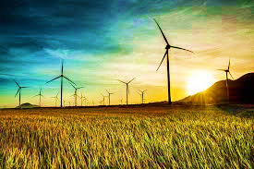

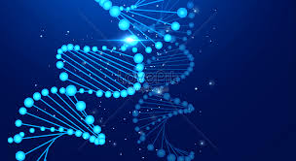
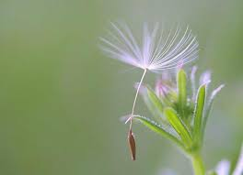

BÀI GIẢNG ĐIỆN TỬ
BỘ MÔN: KHOA HỌC TỰ NHIÊN 9
Tiết ..
BÀI 33: GEN LÀ TRUNG TÂM CỦA DI TRUYỀN HỌC
Tiết ..
TRƯỜNG THCS ÁI MỘ.

Slide 2
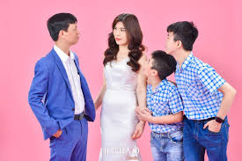
KHỞI ĐỘNG
Các đặc điểm sinh học của người như màu tóc, màu da, màu mắt do yếu tố nào quy định? Yếu tố đó có mang tính đặc thù của mỗi cá thể không?

Slide 3
CHỦ ĐỀ 11: DI TRUYỀN
BÀI 33 : GENE LÀ TRUNG TÂM CỦA DI TRUYỀN HỌC
I. DI TRUYỀN VÀ BIẾN DỊ
II. NUCLEIC ACID
NỘI DUNG BÀI HỌC
..
II. GENE VÀ HỆ GENE
Thực hiện trong 3 tiết

Slide 4


TIẾT ...: GENE LÀ TRUNG TÂM CỦA DI TRUYỀN HỌC (Tiết 1)
I. DI TRUYỀN VÀ BIẾN DỊ

Slide 5
Di truyền
Em có cái mũi giống mẹ
Anh có mái tóc giống ba
Nhưng ba mẹ ơi! Lông mày của con không giống ba và mẹ vậy?
Biến dị
Di truyền là gì ? Biến dị là gì?

Slide 6
TIẾT ...: ….. (Tiết 1)
I. DI TRUYỀN VÀ BIẾN DỊ
Di truyền là quá trình truyền đặc điểm của sinh vật qua các thế hệ.
VD: Con có màu da, hình dạng mũi, kích thước trán, ... giống bố, mẹ ông , bà.
Biến dị là hiện tượng cá thể được sinh ra trong cùng một thế hệ có những đặc điểm khác nhau và khác với các cá thể ở thế hệ trước.
VD: Chiều cao của con khác với các thế hệ trước. ...

Slide 7
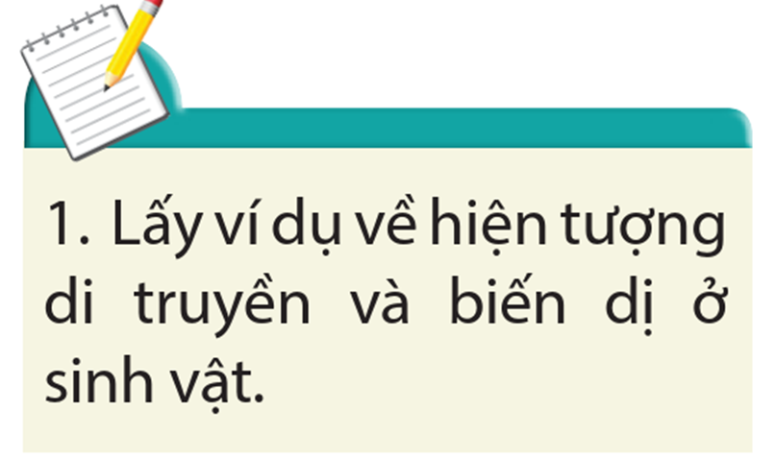
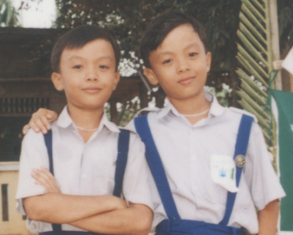
Phú và Cường là hai anh em sinh đôi cùng trứng ( cùng kiểu gen). Bố và mẹ của hai em đều là bộ đội, hi sinh năm 1975, lúc hai em mới được 2 tháng tuổi. Sau ngày miền Nam hoàn toàn giải phóng, một người bạn chiến đấu của bố đã đón em Phú về nuôi dạy tại thành phố Hồ Chí Minh. Hiện nay Phú đã tốt nghiệp trường Đại học Thể dục thể thao, em đang là huấn luyện viên điền kinh. Cường được một người bạn chiến đấu của mẹ đón về nuôi dạy ở Hà Nội. Cường đã tốt nghiệp Đại học Tài chính, nay là kế toán trưởng của một công ty. Hai anh em giống nhau như hai giọt nước, đều có mái tóc đen và hơi quăn, mũi dọc dừa, mắt đen. Họ khác nhau ở 3 điểm rõ rệt: Phú có nước da rám nắng, cao hơn khoảng 10cm và nói giọng miền Nam, còn Cường có da trắng, nói giọng miền Bắc.

Slide 8
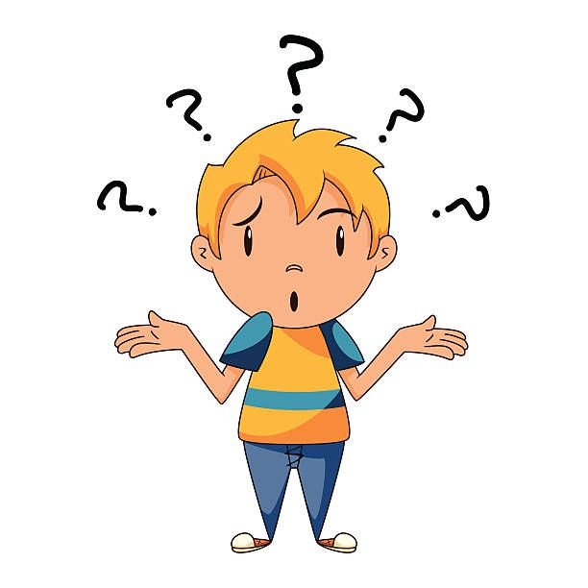
4. Nêu mối quan hệ của hiện tượng di truyền và biến dị
5. Di truyền học là gì ?
Di truyền và biến dị là hai đặc tính cơ bản của sự sống diễn ra song song và gắn liền với quá trình sinh sản.
Di truyền học là ngành khoa học nghiên cứu về tính di truyền và biến dị của sinh vật.

Slide 9
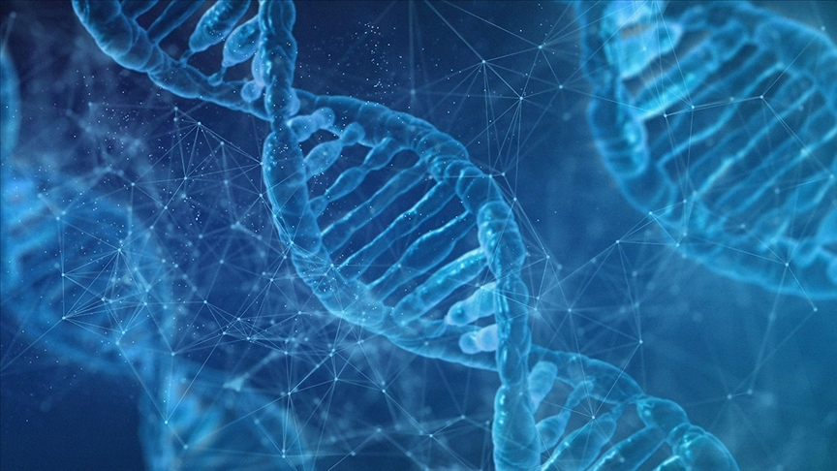

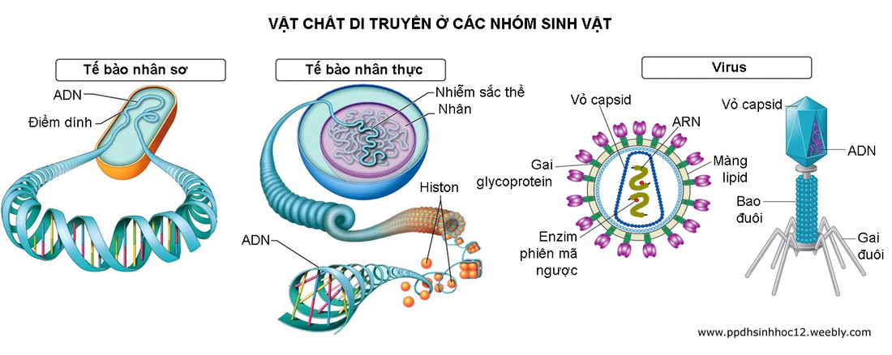
I. DI TRUYỀN VÀ BIẾN DỊ
Sự di truyền và biến dị ở sinh vật được quy định bởi vật chất di truyền gồm DNA và RNA.

Slide 10
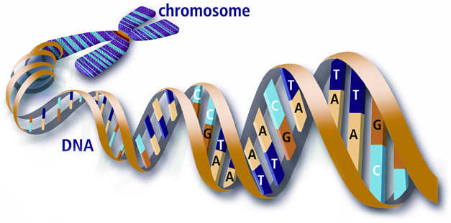
II
NUCLEIC ACID
Nucleic acid là gì?
Nucleic acid là hợp chất đa phân được cấu tạo từ các đơn phân là nucleotide.

Slide 11
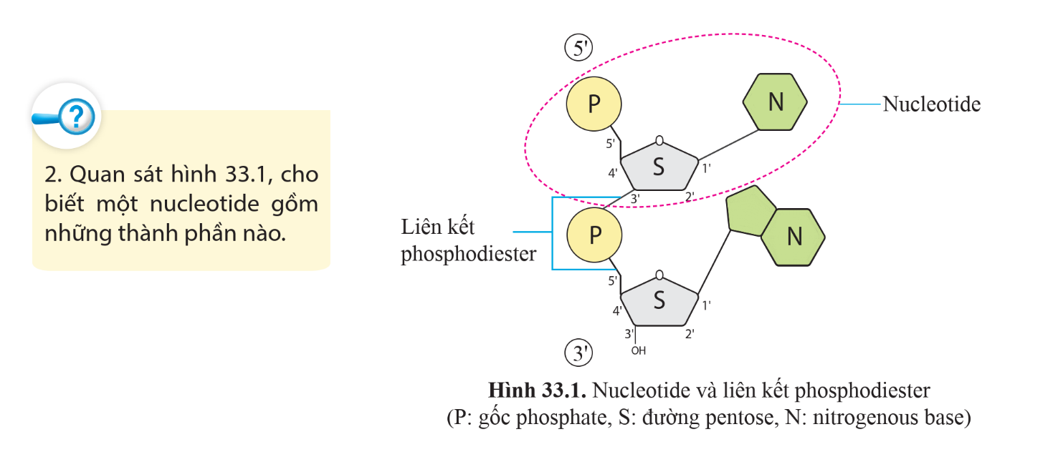
II. NUCLEIC ACID
Mỗi nucleotide có cấu tạo gồm 3 phần: đường pentose, nhóm phosphate, nitrogenous base.

Slide 12
3. Có những loại nucleotide nào? Cấu tạo các nucleotide có gì khác nhau?
Có 5 loại nucleotide, các nucleotide khác nhau ở nitrogenous base nên tên gọi của chúng được gọi theo tên của nitrogenous base là Adenine (A); Guanine (G), Cytosine (C), Thymine (T) và Uracil (U).

Slide 13
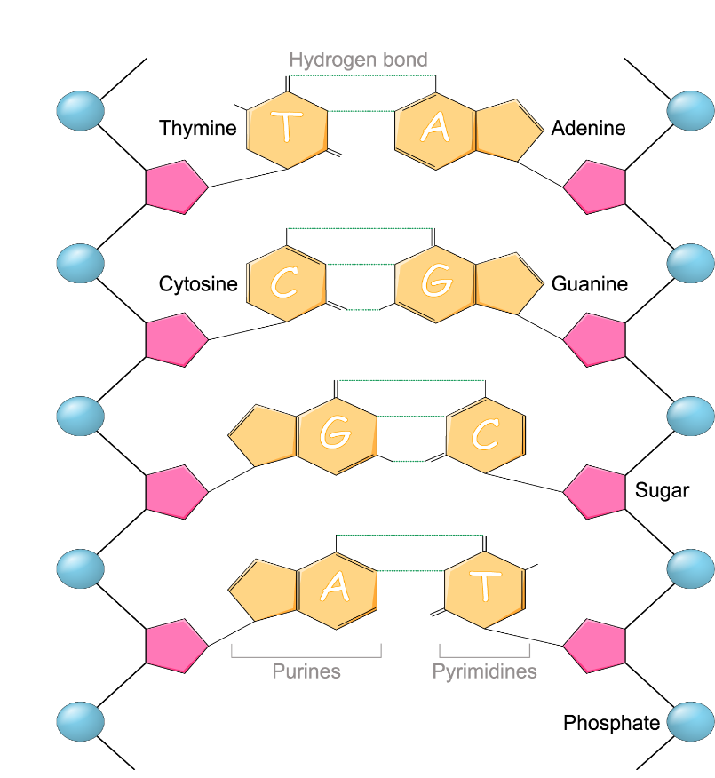
4. Các nucleotide liên kết với như bằng liên kết gì để tạo thành chuỗi polynucleotide?
Các nucleotide liên kết với nhau bằng liên kết phosphodiester để tạo thành chuỗi polynucleotide. Chuỗi polynucleotide có chiều 5’-3’.

Slide 14
TIẾT ...: GENE LÀ TRUNG TÂM CỦA DI TRUYỀN HỌC (Tiết 2)
II. NUCLEIC ACID

Slide 15
KHỞI ĐỘNG
NUCLEIC ACID là gì ? Gồm những loại nào
Nucleic acid là hợp chất đa phân (polymer) được cấu tạo từ các đơn phân là nucleotide. Hai loại nucleic acid của tế bào là DNA và RNA.

Slide 16
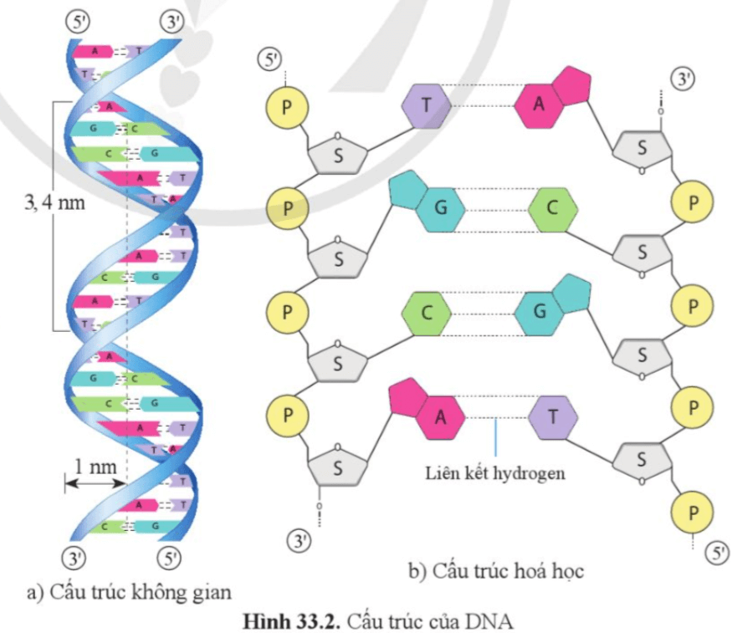
1. DNA
1. Các nucleotide của DNA gồm những loại nào? Chúng khác nhau ở thành phần nào
DNA gồm 4 loại: A, T, G, C . Các nucleotide khác nhau ở thành phần là: nitrogenous base. Do đó, tên của các nucleotide được gọi theo tên của các nitrogenous base.

Slide 17
2. Mô tả cấu trúc của DNA bằng cách điền nội từ còn thiếu vào chỗ trống:
- Cấu trúc phân tử DNA:
+ DNA có cấu trúc …………… gồm …… mạch polynucleotide …………, ……………và ngược chiều (xoắn quanh một trục tưởng tượng từ trái qua phải).
+ Giữa hai mạch đơn, các nucleotide liên kết với nhau bằng ………………… theo nguyên tắc ………….. (A – T bằng 2 liên kết , G – C bằng 3 liên kết và ngược lại) tạo thành cặp nucleotide.
+ DNA xoắn có tính chu kì, mỗi chu kì xoắn dài 3,4 nm gồm …. cặp nucleotide.
xoắn kép
2
xoắn phải
song song
liên kết hydrogen
bổ sung
10

Slide 18
3. Giải thích vì sao có 4 loại nucleotide có thể tạo nên sự đa dạng của DNA?
DNA được cấu trúc theo nguyên tắc đa phân, từ bốn loại nucleotide liên kết theo chiều dọc và sắp xếp theo nhiều cách khác nhau đã tạo ra vô số phân tử DNA khác nhau về số lượng, thành phần và trật tự sắp xếp các nucleotide.

Slide 19
4. Nêu chức năng của DNA
- DNA có chức năng lưu trữ, bảo quản và truyền đạt thông tin di truyền.

Slide 20
1. DNA
- DNA là đại phân tử sinh học cấu tạo theo nguyên tắc đa phân với 4 loại đơn phân gồm: A, T, G, C.
- Phân tử DNA có cấu trúc xoắn kép gồm 2 mạch polynucleotide song song, ngược chều và xoắn phải.
- Hai mạch polynucleotide liên kết với nhau theo nguyên tắc bổ sung: A liên kết với T bằng 2 liên kết hydrogen, G liên kết với X bằng 3 liên kết hydrogen.
- Mỗi phân tử DNA có trình tự nucleotide đặc trưng. Sự khác nhau về số lượng, thành phần và trình tự sắp xếp các nucleotide tạo nên tính đa dạng của phân tử DNA.
- DNA có chức năng lưu trưc, bảo quản và truyền đạt thông tin di truyền.

Slide 21
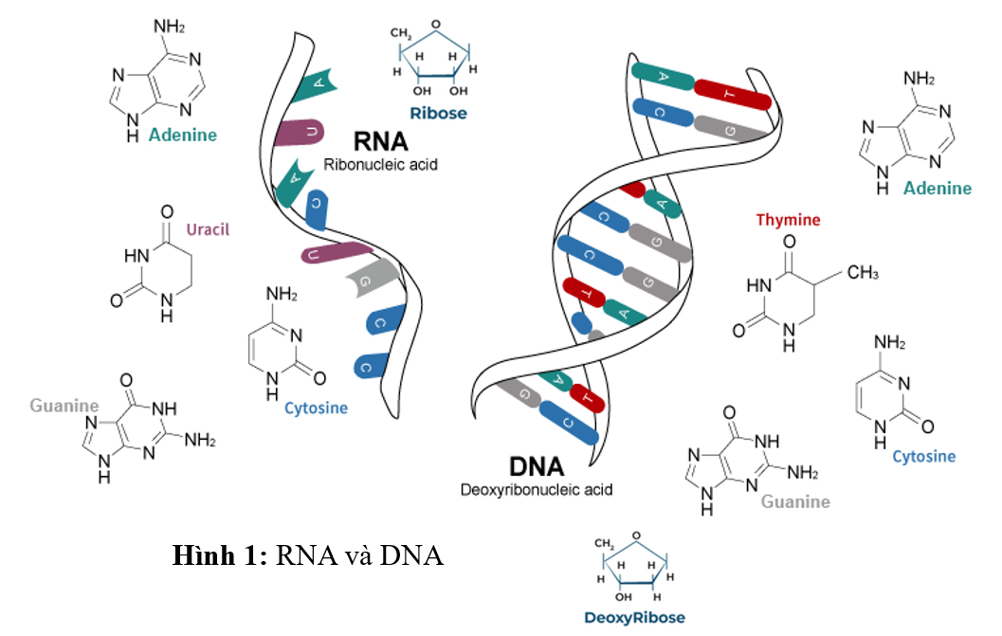
2. RNA
1. Quan sát hình về cấu tạo RNA và DNA, trả lời câu hỏi: Cấu trúc RNA có gì giống và khác cấu trúc DNA.

Slide 22
1. So sánh DNA và RNA
a) Giống nhau:
- Đều có cấu trúc đa phân, được cấu tạo từ nhiều đơn phân là nucleotide.
- Mỗi nucleotide đều gồm 3 thành phần: nhóm phosphate, đường và nitrogenous base.
Các đơn phân liên kết với nhau bằng liên kết phosphodiester để tạo thành mạch.
b) Khác nhau
RNA | DNA
Gồm 4 loại A, U, G,C Cấu tạo 1 mạch | Có 4 loại Nu: A, T, G, C Cấu tạo 2 mạch, xoắn kép

Slide 23
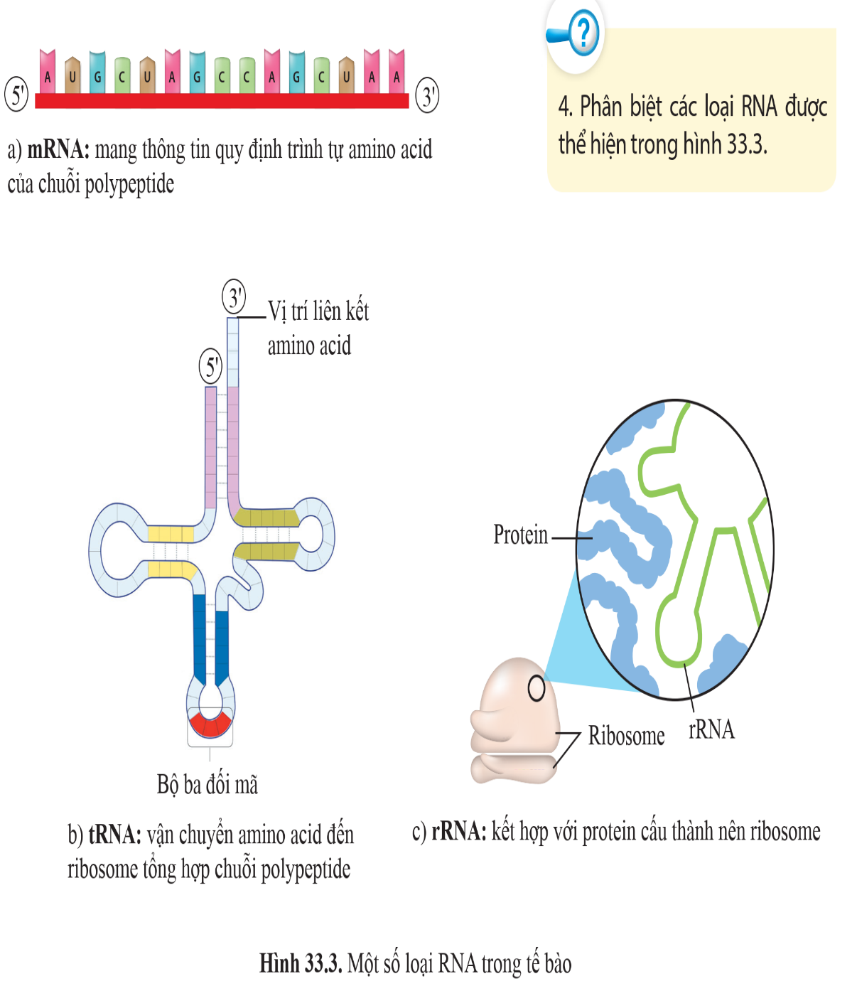
2. Quan sát hình 33.3 và thông tin SGK trang 161, phân biệt các loại RNA?
Các loại RNA | Cấu trúc | Chức năng
mRNA | Gồm 1 chuỗi polynucleotide dạng mạch thẳng. | Mang thông tin quy định trình tự amino acid của chuỗi polypeptide.
tRNA | Gồm 1 mạch polynucleotide, nhưng có một số vị trí tự bắt cặp bổ sung với nhau bằng liên kết hydro, tạo nên cấu trúc không gian phức tạp với các thùy. | Vận chuyển amino acid đến ribosome tổng hợp chuỗi polypeptide.
rRNA | Gồm 1 mạch polynucleotide lớn với nhiều vị trí bắt cặp bổ sung với nhau. | Kết hợp với protein cấu thành nên ribosome.

Slide 24
2. RNA
RNA thường có cấu trúc một mạch được cấu tạo từ 4 đơn phân là A. U, G. C.
Dựa vào chức năng có các loại RNA chính như mRNA, tRNA, rRNA.
+ mRNA: Mang thông tin quy định trình tự amino acid của chuỗi polypeptide.
+ tRNA: Vận chuyển amino acid đến ribosome.
+ rRNA: Kết hợp với protein cấu thành nên ribosome

Slide 25
BÀI TẬP
Hoàn thiện bảng: So sánh DNA và RNA?

Slide 26
TIẾT 3 : GENE LÀ TRUNG TÂM CỦA DI TRUYỀN HỌC
III/. GEN VÀ HỆ GENE

Slide 27
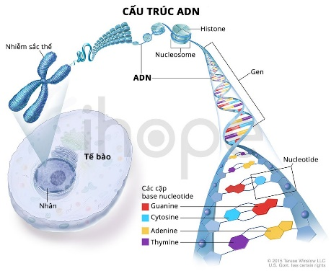
Em hãy quan sát hình và cho biết gene là gì ? Nó nằm ở đâu trong tế bào?
Gene là đoạn DNA mang thông tin di truyền mã hóa cho một chuỗi polypeptide hoặc một phân tử RNA.
Gene nằm trong nhân tế bào, trên các nhiễm sắc thể.

Slide 28

Chúng hãy cùng xem video sau để hiểu rõ hơn về gene nhé:

Slide 29
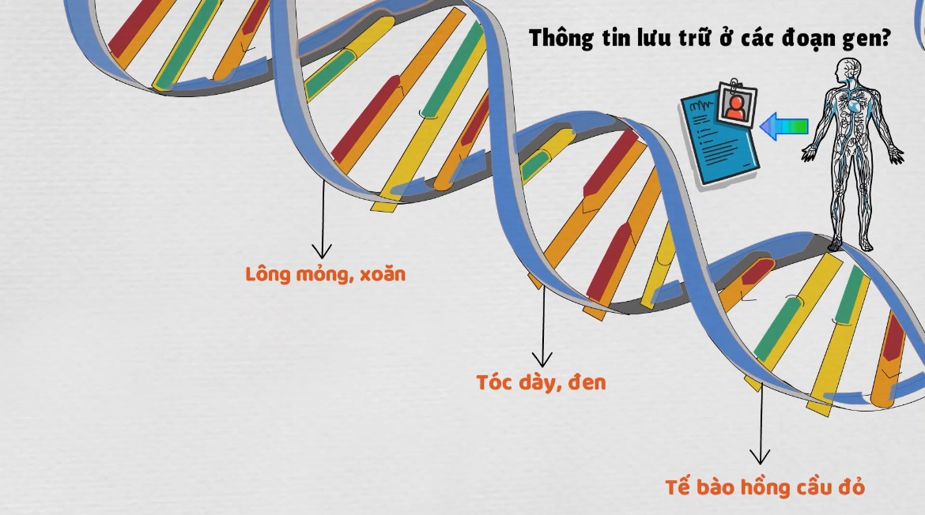
2. Hệ gene là gì?
.
.
.
.
Hệ gene là tập hợp tất cả các thông tin di truyền trên DNA
Tập hợp tất cả
HỆ GENE

Slide 30
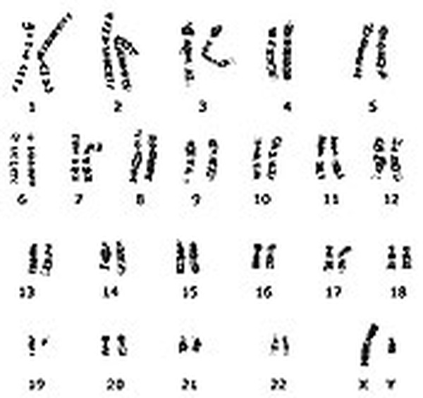
III. GENE VÀ HỆ GENE
3. Những đặc điểm nào thể hiện tính đặc trưng cá thể của hệ gene?
Những đặc điểm thể hiện tính đặc trưng cá thể của hệ gene: số lượng, thành phần và trật tự sắp xếp các nucleotide trên phân tử DNA.

Slide 31
Hệ gene là tập hợp tất cả các thông tin di truyền trên DNA
Do sự khác biệt về số lượng, thành phần, trật tự sắp xếp các nucleotit trên phân tử DNA mà mỗi cá thể có một hệ gen đặc trưng.

Slide 32
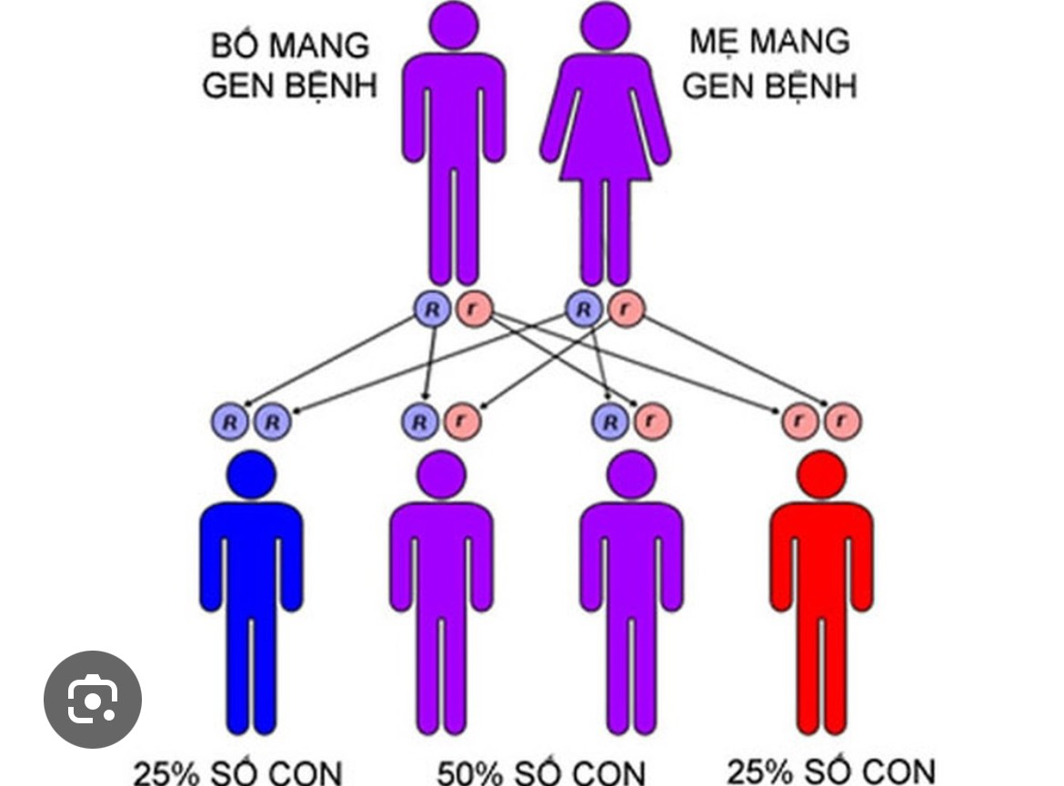
4. Vì sao gene là trung tâm của di truyền học?
- Trong quá trình di truyền gene có khả năng truyền lại các đặc điểm của bố, mẹ cho con cái, đồng thời gene cũng có thể tạo ra các biến di và di truyền lại cho thế hệ sau.
- Gene được xem là trung tâm của di truyền học.

Slide 33
5. Khi phân tích được DNA con người đã ứng dụng vào những lĩnh vực nào?

Slide 34
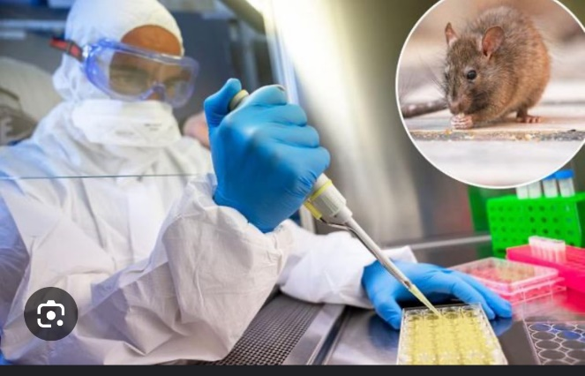
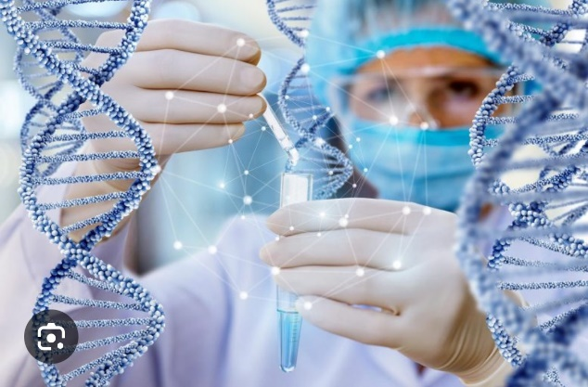
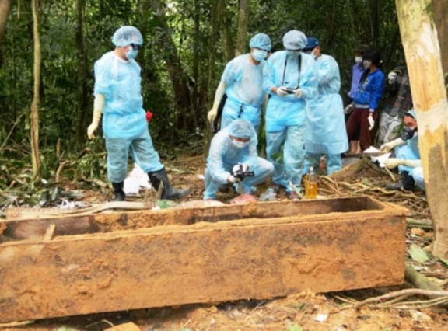
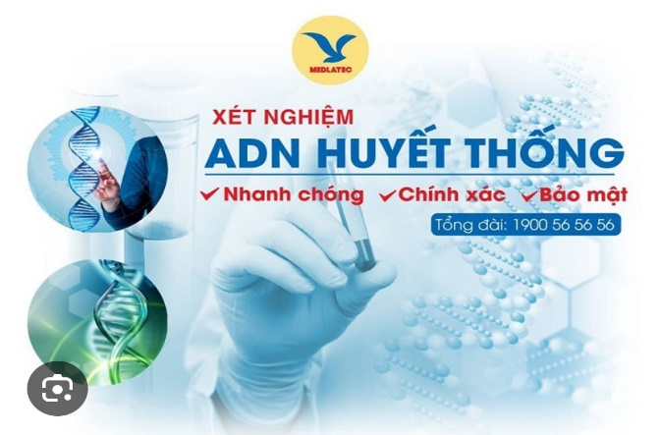
Khoa học
Ứng dụng của việc nghiên cứu DNA
Y học
Pháp y
Đời sống

Slide 35

III. GEN VÀ HỆ GEN
1. Gen
- Gene là đoạn DNA mang thông tin di truyền mã hóa cho một chuỗi polypeptide hoặc một phân tử RNA.
2. Hệ gen
- Hệ gene là tập hợp tất cả các thông tin di truyền trên DNA, do sự khác biệt về số lượng, thành phần, trật tự sắp xếp các nucleotit trên phân tử DNA mà mỗi cá thể có một hệ gen đặc trưng.
- Trong quá trình di truyền gene có khả năng truyền lại các đặc điểm của bố, mẹ cho con cái, đồng thời gene cũng có thể tạo ra các biến di và di truyền lại cho thế hệ sau.
- Gene được xem là trung tâm của di truyền học.
- Phân tích DNA được ứng dụng trong các lĩnh vực như: nghiên cứu học, Y học, Pháp y và đời sống.

Slide 36
Luyện tập
1. Vẽ sơ đồ tư duy tóm tắt bài học.
2. Trả lời các câu hỏi trắc nghiệm.

Slide 37










1. Di truyền là gì?
B. Là quá trình truyền thông tin trong trên internet.
A. Là quá trình truyền thông tin di động
D. Là sự truyền đạt các đặc điểm từ thế hệ này sang thế hệ khác
C. Là quá trình truyền thông tin bằng miệng.

Slide 38

2. Nội dung nào dưới đây không đúng khi nói về biến dị?
A. Con cái sinh ra không giống với bố, mẹ chúng
B. Bố mắt đen sinh ra con mắt đen là một biến dị.
C. Bố, mẹ bình thường sinh con mắc bệnh Đao là một biến dị.
D. Ở loài sinh sản hữu tính, có sự tổ hợp các gene của bố, mẹ tạo ra các biến dị.

Slide 39
3. Một nucleotide được cấu tạo từ các thành phần nào?
A. Một nhóm phosphate,
Một nitrogenous base và
Một glixerol
B. Một nhóm phosphate,
Một nitrogenous base và
Một phân tử đường pentose
C. Một nitrogenous base
Một phân tử đường pentose.
D. Một nhóm amino,
Một nitrogenous base,
Một phân tử đường pentose

Slide 40
Vận dụng
Bài 1: Hãy chỉ ra những đặc điểm di truyền và biến dị trong đoạn thông tin sau:
Gia đình Hoa có mẹ là người Việt Nam với da trắng, tóc thẳng, mắt nâu bình thường. Bố là người Nam Phi với da nâu đen, tóc xoăn, mắt đen bình thường. Sinh được chị Hoa có da bánh mật, tóc thẳng, mắt đen bình thường. Anh của Hoa có da nâu đen, tóc xoăn, mắt đen bị lác.
Bài 2: Cho một mạch của đoạn DNA có trình tự như sau: -C-C-G-A-T-G-G-A-C-T-G-C-A-
a) Viết trình tự nucleotide mach còn lại của đoạn DNA trên
b) Tính số liên kết hydrogen có trong đoạn DNA trên

Slide 41
Hướng dẫn về nhà
- Tóm tắt nội dung bài học bằng sơ đồ tư duy
- Hoàn thành bài tập trong SBT.
Tìm hiểu thêm về Ứng dụng của Gen trong thực tế.
Đọc, tìm hiểu nội dung bài 34.

